Slide 1
حروف نا خوانا
حروفی که نوشته می شوند اما خوانده نمی شوند

Slide 2
درس حروف ناخوانا
1:الف همراه با تنوین فتحه
كٰانَ اَللّٰهُ عَزِيزاً حَكِيماً
2:یا به همراه تنوین فتحه
ضُحًى - مَثْوىً

Slide 3
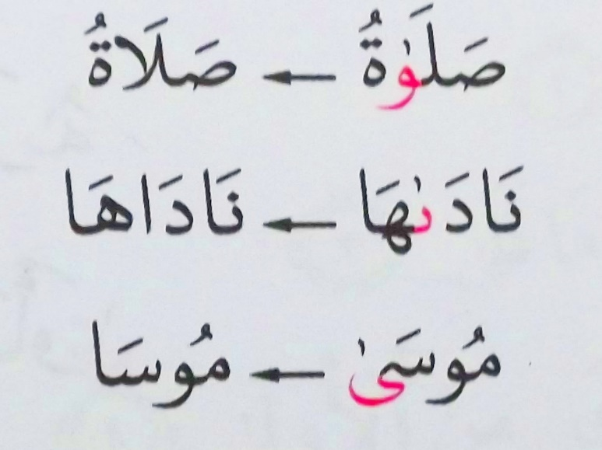
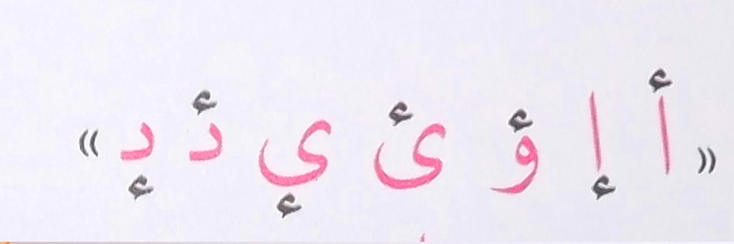
درس حروف ناخوانا
3:پایه الف مدی
صَلَوة مُوسىٰ
4:پایه همزه

Slide 4
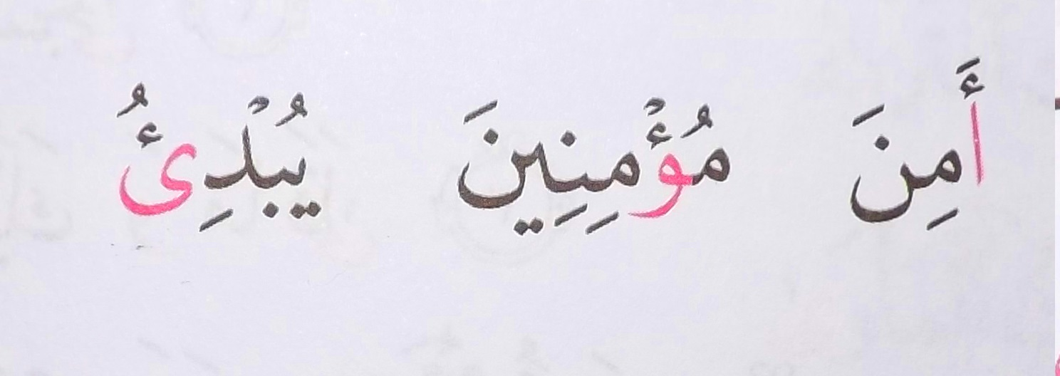
حروف ناخوانا

Slide 5
حروف ناخوانا
5: الف وصل بین دو کلمه

Slide 6
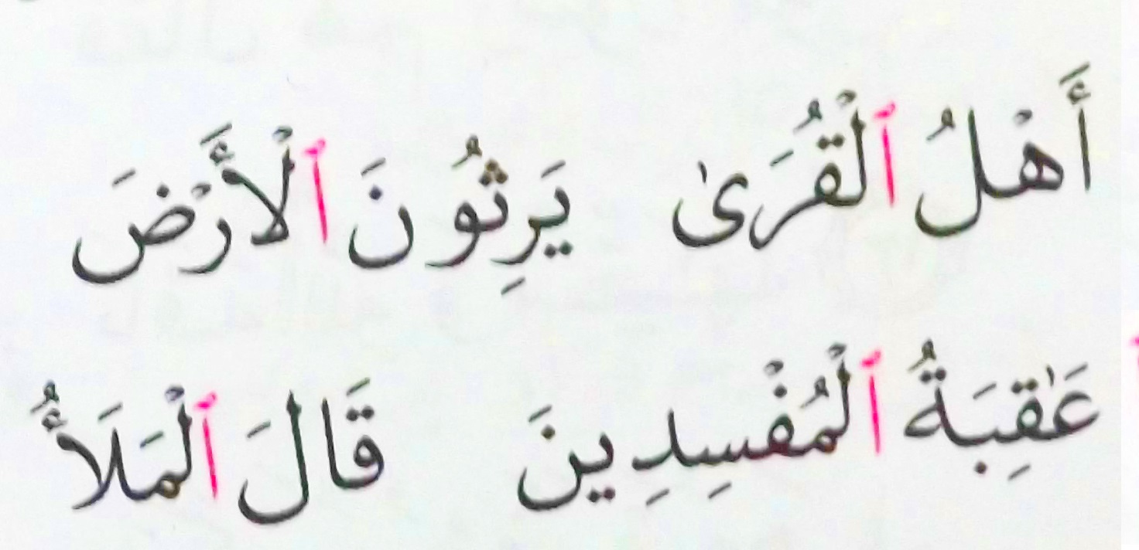
حروف ناخوانا

Slide 7
حروف ناخوانا
6: حروف و ا ی

Slide 8
حروف ناخوانا

Slide 9
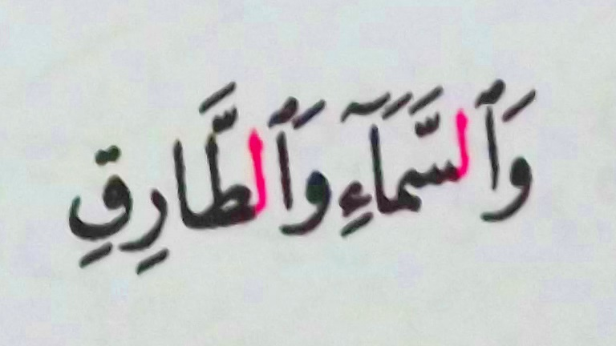
حروف ناخوانا
7:ل نزد حروف شمسی

Slide 10
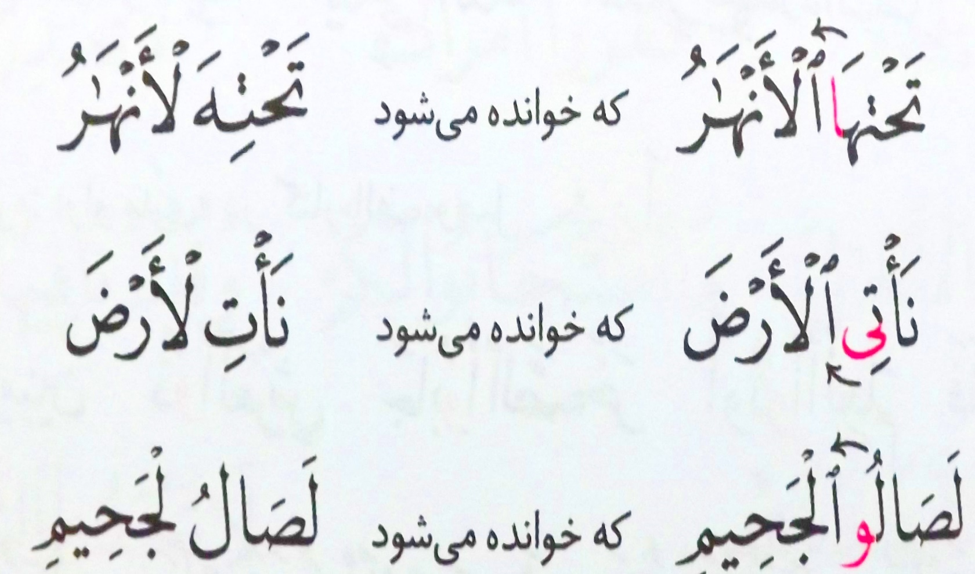
حروف ناخوانا
8:حروف مدی قبل از الف وصل

Slide 11
سلام برامام حسین علیه السلام که شب عاشورا را با تلاوت قرآن به سربرد

